Slide 1
НАЗАД К ОСНОВАМ: ЖИЗНЬ С БОГОМ
Автор
Бонита Джойнер Шилдс
Отдел женского служения
Генеральной конференции

Slide 2
“. . .Я в Отце Моем, и вы во Мне, и Я в вас”
ИОАННА14:20

Slide 3
Что представляют собой личные богослужения?
Мы часто думаем о личных богослужениях, как о том, что мы «делаем». Тем не менее, мы могли бы точнее сказать, что это время, которое мы проводим с Богом каждый день, потому что мы любим Его и преданы Ему.

Slide 4
КАК НАЙТИ ВРЕМЯ
Это призыв к тому, чтобы сделать наши отношения с Господом высшим приоритетом нашей жизни.
Потому что жизнь каждой женщины уникальна, и для того, чтобы выкроить время для укрепления отношений с Богом, потребуется творческий подход, а также настрой ожидать прогресса, а не совершенства.

Slide 5
БЛИЗКИЕ И ЛИЧНЫЕ
Когда мы принимаем решение отвести Богу первое место в нашей жизни, в построении самых важных взаимоотношений нам помогут и поддержат некоторые средства!

Slide 6
СРЕДСТВО 1: УЕДИНЕНИЕ
Книга «9 творческих способов найти и провести время с Богом» напоминает нам о том, что уединение можно найти у себя дома в любимом кресле, в автомобиле по дороге на работу, во время пробежки в тихие часы рассвета или даже в местном центре отдыха

Slide 7
СРЕДСТВО 2: ИССЛЕДОВАНИЕ
При чтении Слова Божьего мы получаем постоянное напоминание о том, Кто Он, Чьи мы дети, и как мы должны жить соответственно своему званию.
Помните также, что природа называется «Второй Божьей Книгой». Таким образом, проводя время в «изучении» природы, мы можем увидеть проблески Божьего характера, а также получить возможность услышать Его голос.

Slide 8
Tool #3: Prayer
СРЕДСТВО 3: МОЛИТВА
We can easily fall into the habit of “praying” to God only when we have a request. However, when we remember that the purpose of prayer is to know God, prayer takes on an entirely new meaning.
Мы можем легко приобрести привычку молиться Богу только тогда, когда у нас есть просьба.
Тем не менее, если мы вспомним, что целью молитвы является познание Бога, молитва приобретает совершенно иной смысл.

Slide 9
СРЕДСТВО 4: МОЛИТВЕННЫЙ ДНЕВНИК
Держите дневник вместе с Библией и утренним стражем и пишите в нем тогда, когда чувствуете, что хотите поговорить с Господом в иной форме.

Slide 10
СРЕДСТВО 5: СПОНТАННОСТЬ
Читайте, ведите записи в молитвенном дневнике, беседуйте, пойте, пишите стихи о любви, просто сидите и слушайте звук тишины, ходите, бегайте, наблюдайте за природой, послушайте, как Он говорит с вами через дыхание вашего ребенка - варианты бесконечны.
Я думаю, Бог любит спонтанность!

Slide 11
ТВОРЧЕСКИЙ ПОДХОД К ДУХОВНОМУ РОСТУ
СЛУЖЕНИЕ
ХВАЛА
МОЛИТВА
СЛУШАНИЕ
ВЕДЕНИЕ МОЛИТВЕННОГО ДНЕВНИКА

Slide 12
ТВОРЧЕСКИЙ ПОДХОД К ДУХОВНОМУ РОСТУ
БЕСЕДЫ
ПРОГУЛКИ
ЧТЕНИЕ
РАЗМЫШЛЕНИЕ

Slide 13
ДУХОВНЫЕ ПРЕОБРАЗОВАНИЯ
“Ибо [только] Я знаю намерения, какие имею о вас, говорит Господь, намерения во благо, а не на зло, чтобы дать вам будущность и надежду”
Иеремия 29:11

Slide 14
Pass it on
Когда мы принимаем Божьи обетования и позволяем Ему изменять нас по Своему образу, естественным результатом такой трансформации является желание поделиться с другими тем, что Он сотворил в нашей жизни. Один из лучших способов сделать это - взяться за руки и попытаться найти способы обрести других женщин для Царства Божьего.

Slide 15
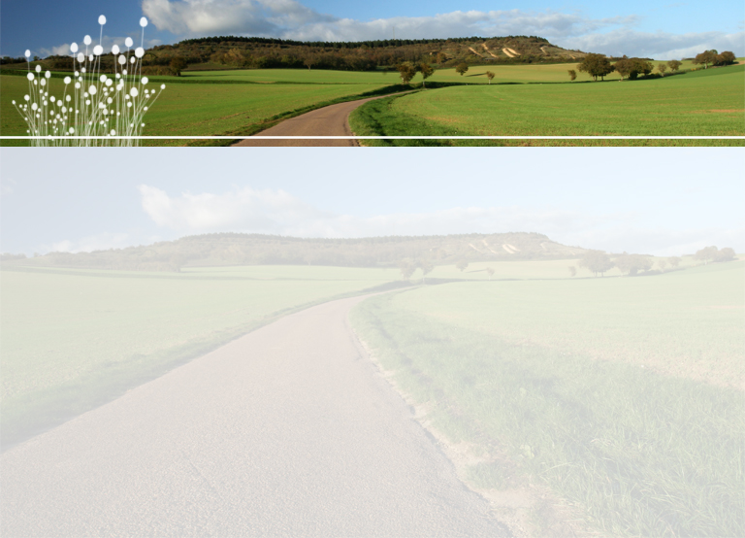
ИДЕИ ДЛЯ СЛУЖЕНИЯ
Возьмите одно из средств построения взаимоотношений с Богом и сделайте его темой женского завтрака.
Сделайте специальные приглашения и поощряйте друзей, чтобы они пригласили своих соседей.

Slide 16
Попросите Бога открыть вам, как вы можете служить и обучать других женщин в вашей общине.
Одним из возможных вариантов является проведение опроса среди сестер в церкви для определения их желаний в отношении духовного роста.

Slide 17
Запланируйте духовный отдых. Начните с однодневного отдыха, включающего обучение нескольким средствам построения взаимоотношений. Затем, когда женщины привыкнут уделять особое время общению с Богом и друг с другом, запланируйте более длинный отдых.

Slide 18
Запланируйте особый день наедине с Богом. Этот однодневный отдых создаст отличную возможность для духовного роста, как для вас, так и для других женщин в церкви.
Выберите тему дня, начните с богослужения и подготовьте вдохновляющий материал по теме.

Slide 19
В течение дня предоставьте сестрам время для уединенных молитв и духовных размышлений.
После совместного обеда предложите что-то для практической деятельности. Это поможет женщинам открыть сердца и услышать голос Бога. Завершите день богослужением.

Slide 20
“Но Он уходил в пустынные места и молился”
ЛУКИ 5:16

